Slide 1
ШАРГА Сумд 2013-2015 ОНЫ ОНХС-ААР ХИЙГДСЭН хєрєнгє оруулалт 2015 ОНд
ШАРГА Сумд 2015 ОНЫ ОНХС-ААР ХИЙГДСЭН хєрєнгє оруулалт 2015 ОНд

Slide 2
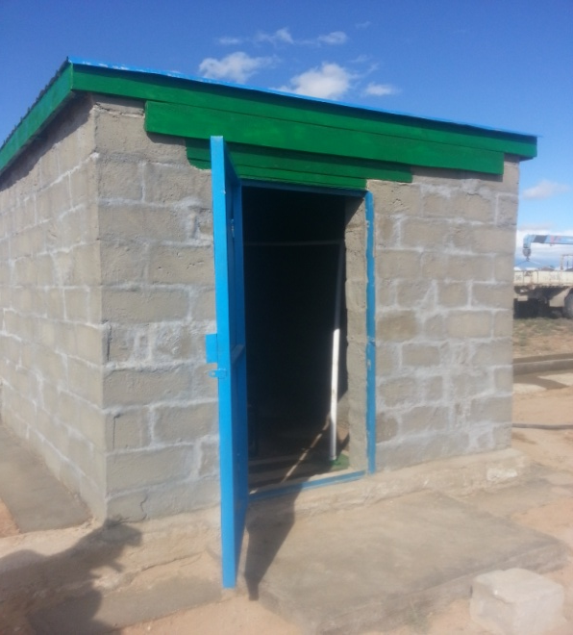
Төсөл арга хэмжээний нэр:Хамтын хїч багийн Шар талд “Гїн єрмийн худаг шинээр гаргах”
Төсөвт өртөг: 20 000 000 төгрөг
Гүйцэтгэсэн ажлын тоо: / Худгийн гїн 90 м, ундарга 1,3л/сек, статик тївшин 42 м, динамик тївшин 60 м, шинэ насос,мотор, барилга мал услах онгоц талбай шинээр хийсэн/
Хэрэгжсэн он: 2015
Гүйцэтгэгчийн нэр: Говь-Алтай аймгийн “Ус - Алтай” ХХК
Ашиглалтанд хүлээн авсан огноо: 2015.09.14
Хөрөнгийн эх үүсвэр:ОНХС

Slide 3
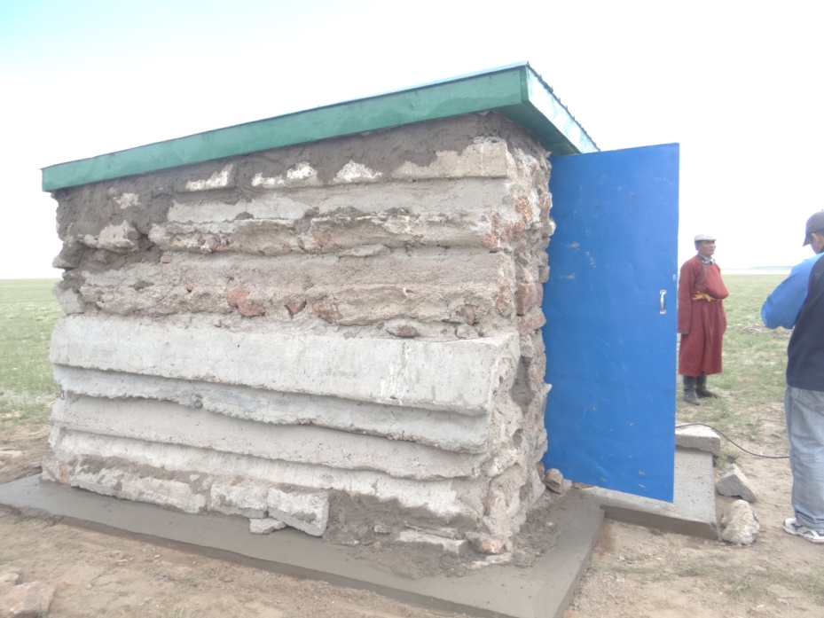
Төсөл арга хэмжээний нэр:Хамтын хїч багийн Ногоон таанад “Гїн єрмийн худаг сэргээн засварлах”
Төсөвт өртөг: 6 000 000 төгрөг
Гүйцэтгэсэн ажлын тоо: / Худгийн гїн 131м, ундарга 1,6л/сек, статик тївшин 92 м, динамик тївшин 122 м, шинэ насос,мотор, хуучин барилгыг сэргээн засаж шинээр дээвэр, хаалга хийсэн/
Хэрэгжсэн он: 2015
Гүйцэтгэгчийн нэр: Говь-Алтай аймгийн “Ус - Алтай” ХХК
Ашиглалтанд хүлээн авсан огноо: 2015.09.14
Хөрөнгийн эх үүсвэр:ОНХС

Slide 4
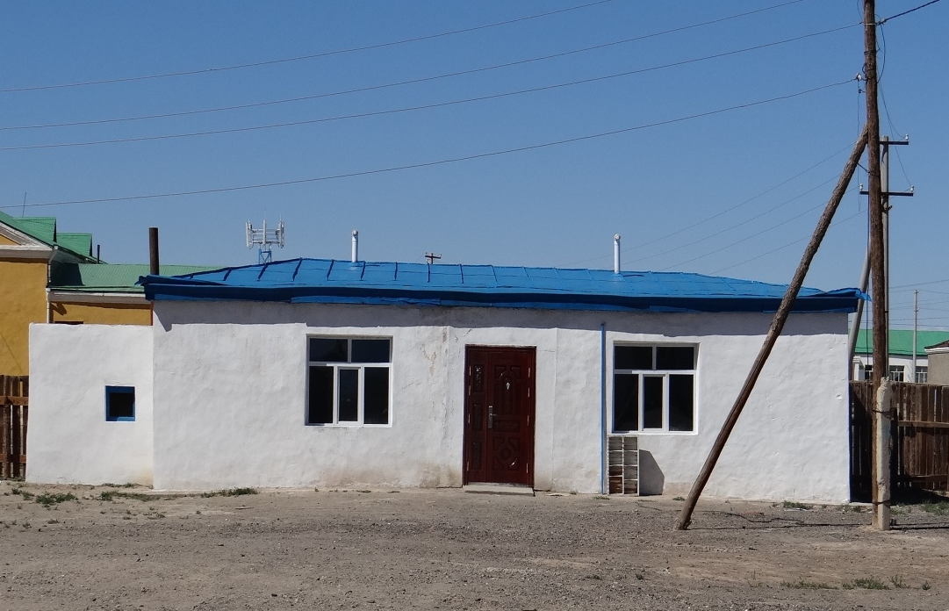
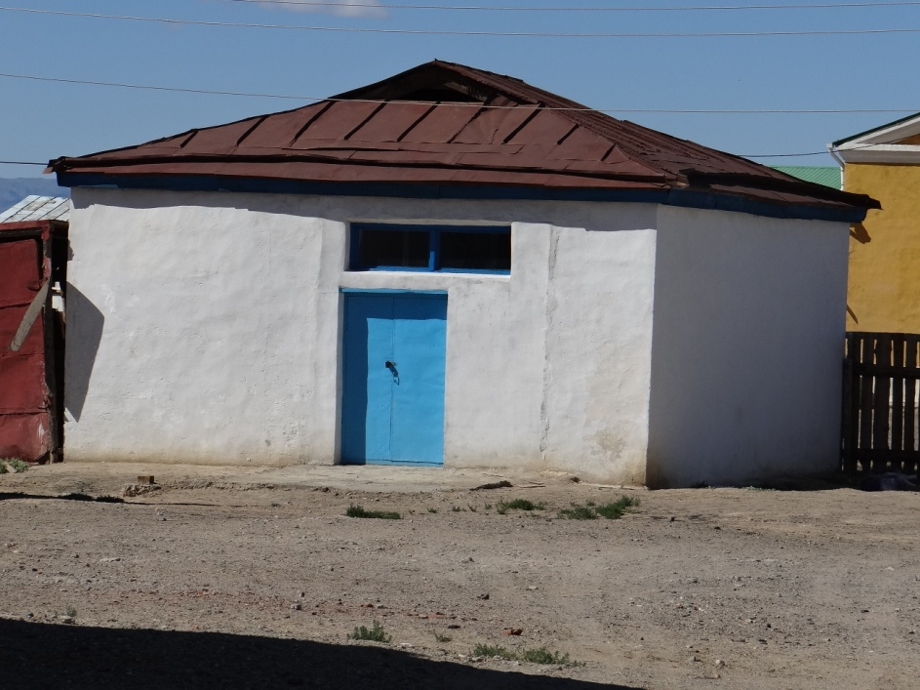
Төсөл арга хэмжээний нэр: Сумын тєвд “Эрїїл мэндийн тєвийн байрны засвар хийх” ажил
Төсөвт өртөг: 16 547 450 төгрөг
Гүйцэтгэсэн ажлын тоо: 104 м2 талбайтай байранд дараах их засвар хийгдсэн. Дээвэр банзалж дулаалга хийсэн. Дээврийн тємрийг будсан. Дїїжин тааз хийсэн. Ханыг шавж будсан. Цонх 2ш, нам даралтын халаалтын систем шинээр хийсэн. 7-10 секцтэй 6 паар, 100 м кв халаах чадалтай тогоог гадна талд тусгай байр барьж тавьсан. Гадна талыг бїрэн шохойдсон.Гэрлийн монтаж хийгдсэн. Мєн агуулахад их завсар хийсэн./
Хэрэгжсэн он: 2015
Гүйцэтгэгчийн нэр: Шарга сумын Б.Гантай ахлагчтай “Хїч” иргэдийн бїлэг
Ашиглалтанд хүлээн авсан огноо: 2015.08.25
Хөрөнгийн эх үүсвэр: ОНХСан

Slide 5
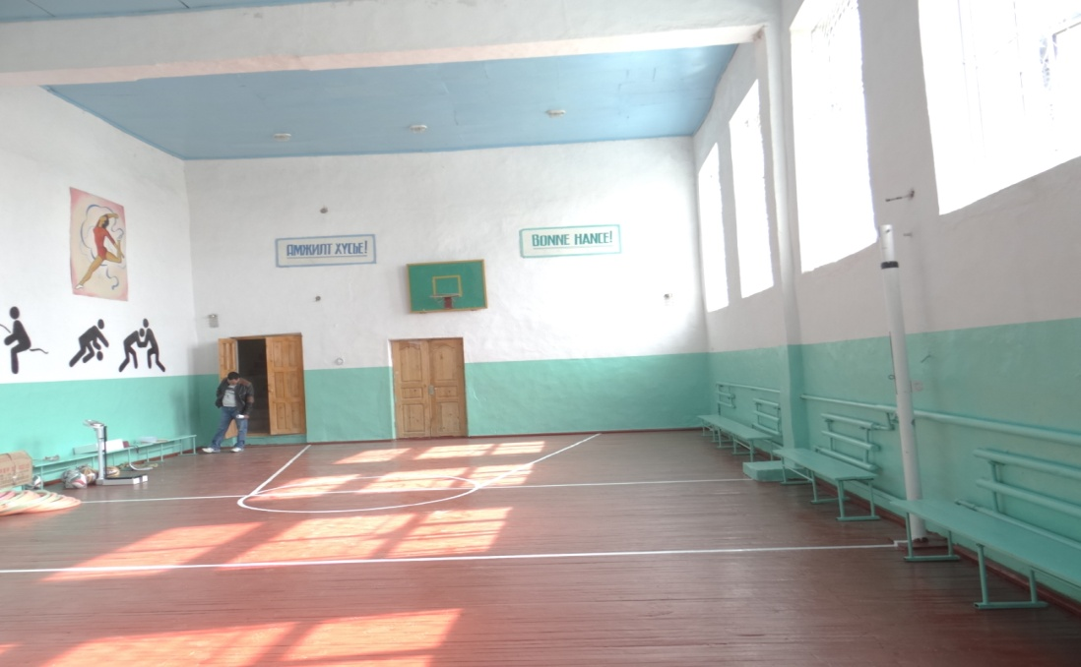
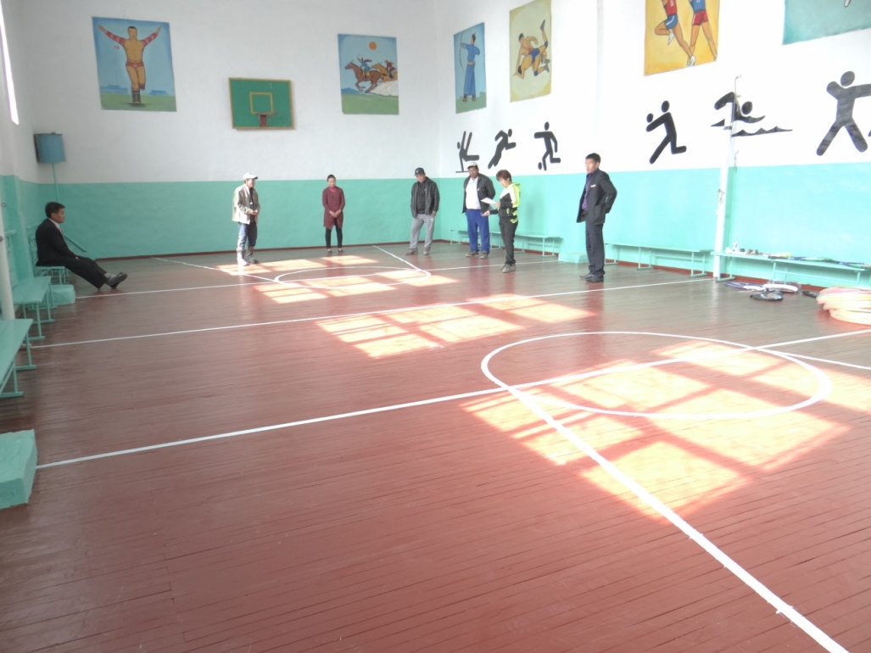
Төсөл арга хэмжээний нэр: Сумын тєвд “12 жилийн сургуулийн хичээлийн байрны биеийн тамирын заалны их засвар хийх” ажил
Төсөвт өртөг: 18 455 000 төгрөг
Гүйцэтгэсэн ажлын тоо: Шалны ажил:162 м2 талбайтай шалыг хуулж 0,05х4х15м хэмжээтэй банзыг босоогоор нь хажуу талаас хадаж шахаад зїлгэж будсан. 5ш цонх, гэрэлтїїлэг 18ш, адарын ажил:100,89м2 адарыг фанераар бїрж будсан. Дээврийг хэсэгчилж будан тємрийг сольсон.4 м урт 7 сандал, бусад тоног тєхєєрємжїїд нийлїїлсэн./
Хэрэгжсэн он: 2015
Гүйцэтгэгчийн нэр: Шарга сумын Б.Даваасамбуу ахлагчтай “Тэгш аз” иргэдийн бїлэг
Ашиглалтанд хүлээн авсан огноо: 2015.09.14
Хөрөнгийн эх үүсвэр: ОНХСан

Slide 6
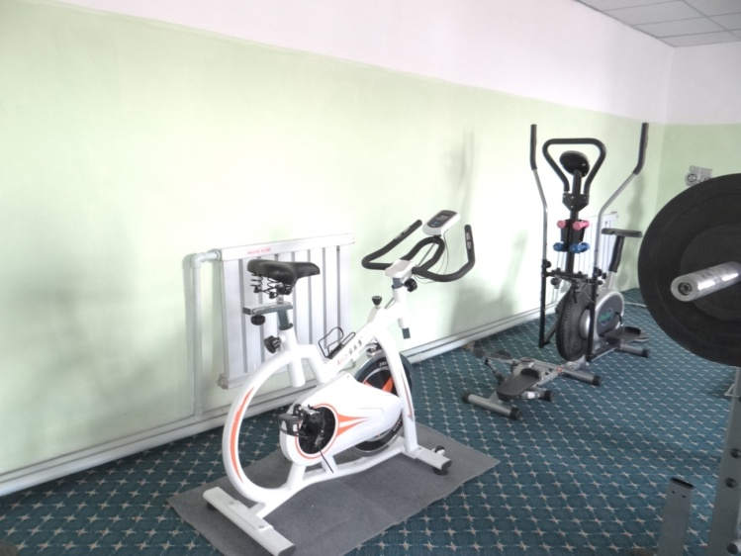
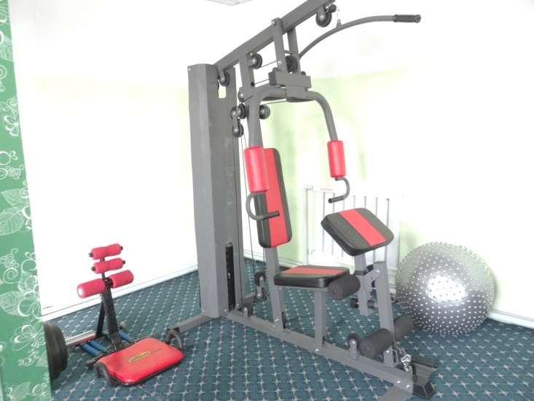
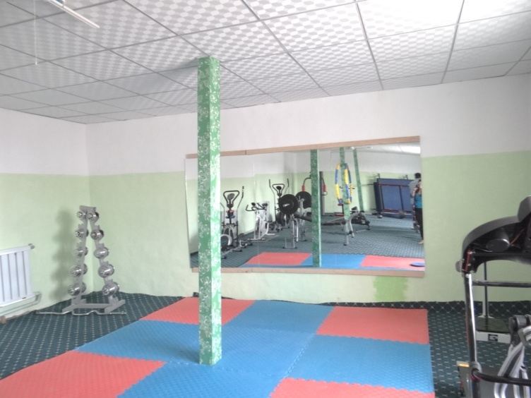
Төсөл арга хэмжээний нэр: Сумын тєвд “Чийрэгжїїлэлтийн тоног тєхєєємж нийлїїлэх” ажил
Төсөвт өртөг: 17 386 000 төгрөг
Гүйцэтгэсэн ажлын тоо: Гїйлтийн зам 2ш, суурийн тринижёр 2ш, хэвтээ шахалтын бандан 1ш, гэдэс таталтын бандан 1ш, суурин дугуй 1ш, гарын хєдєлгєєнтэй алхагч 1ш, дасгалын иж бїрдэл 2ш, гантил ком, штанг ком, теннисийн ширээ, leg bagic, six pack care, bb liner, m board, хаймар резин шалавч бусад жижиг хэрэгслїїдийг авсан./
Хэрэгжсэн он: 2015
Гүйцэтгэгчийн нэр: Шарга сумын Х.Баянмєнх ахлагчтай “Энэрэл” иргэдийн бїлэг
Ашиглалтанд хүлээн авсан огноо: 2015.09.08
Хөрөнгийн эх үүсвэр: ОНХСан

Slide 7
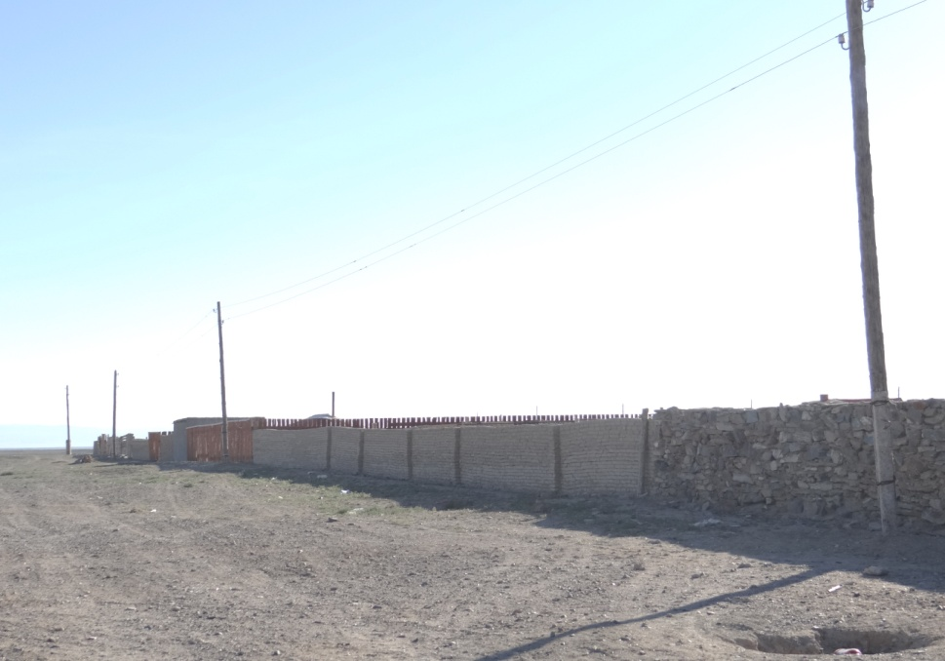
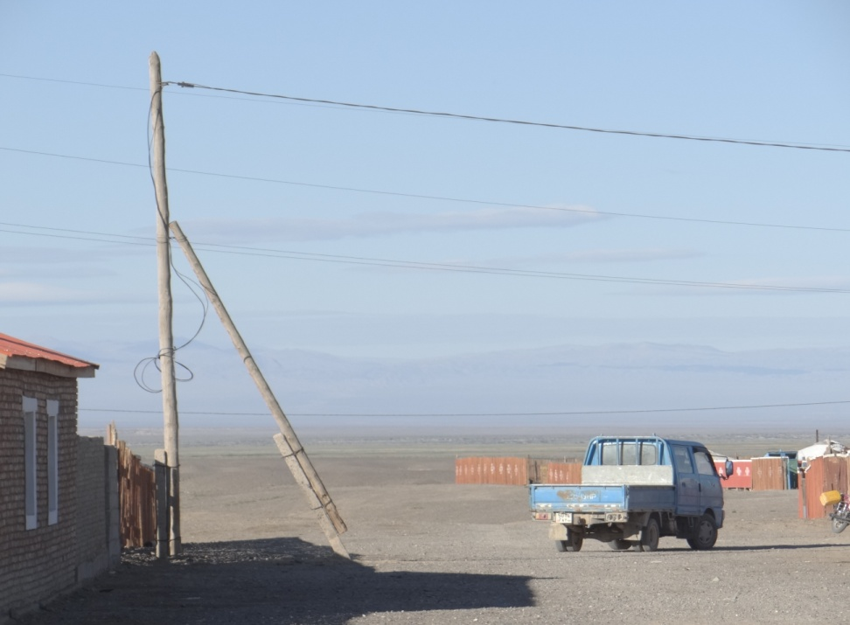
Төсөл арга хэмжээний нэр: “Сумын тєвд 04 кВт-ын єргєтгєл хийх” ажил
Төсөвт өртөг: 3 091 500 төгрөг
Гүйцэтгэсэн ажлын тоо: Шанд хороололд 7 ш, ургац хороололд 5 ш нийт 12 ш цементэн хєлтэй модон шонг шинээр босгон нийт 350 м урт сеп кабель утсыг шинээр хийж єргєтгєсєн/
Хэрэгжсэн он: 2015
Гүйцэтгэгчийн нэр: Шарга сумын “Алтай-Улиастай ЭХС ТЄХК-ийн салбар” Ашиглалтанд хүлээн авсан огноо: 2015.09.14
Хөрөнгийн эх үүсвэр: ОНХСан

Slide 8
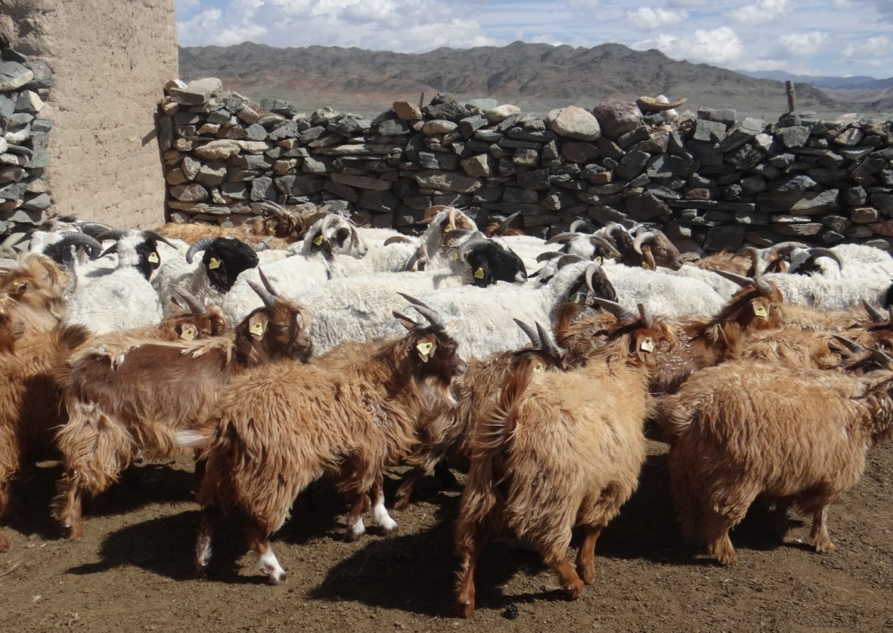
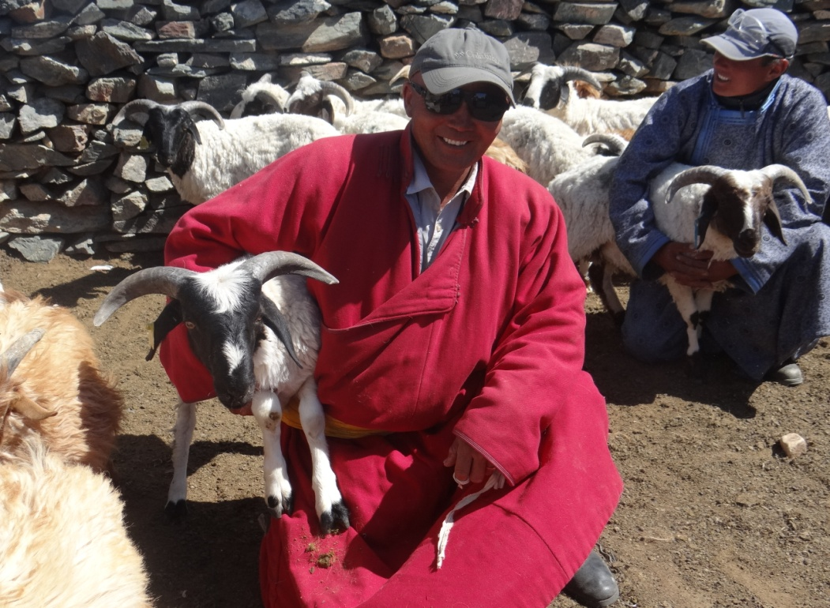
Төсөл арга хэмжээний нэр: Улаантуг багт “Малын їїлдэр угсаа сайжруулах” ажил
Төсөвт өртөг: 4 7 99 000 төгрөг
Гүйцэтгэсэн ажлын тоо: Бугат сумын Говь-Алтайн їїлдрийн хурган хуц 26, мєн Бугат сумын хєвчийн улаан ямааны ишгэн ухна 36 нийт 62 толгой хээлтїїлэгч малыг авч малчдад хїлээлгэн єгсєн/
Хэрэгжсэн он: 2015
Гүйцэтгэгчийн нэр: Шарга сумын Т.Ганбаатар ахлагчтай “Сор манлай сїрэг” иргэдийн бїлэг Ашиглалтанд хүлээн авсан огноо: 2015.08.03
Хөрөнгийн эх үүсвэр: ОНХСан

Slide 9
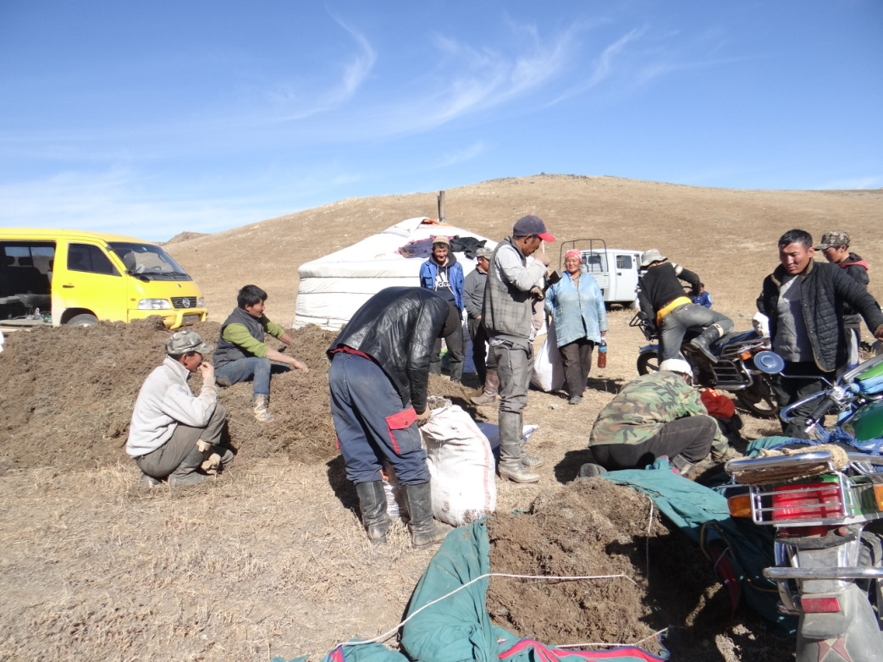
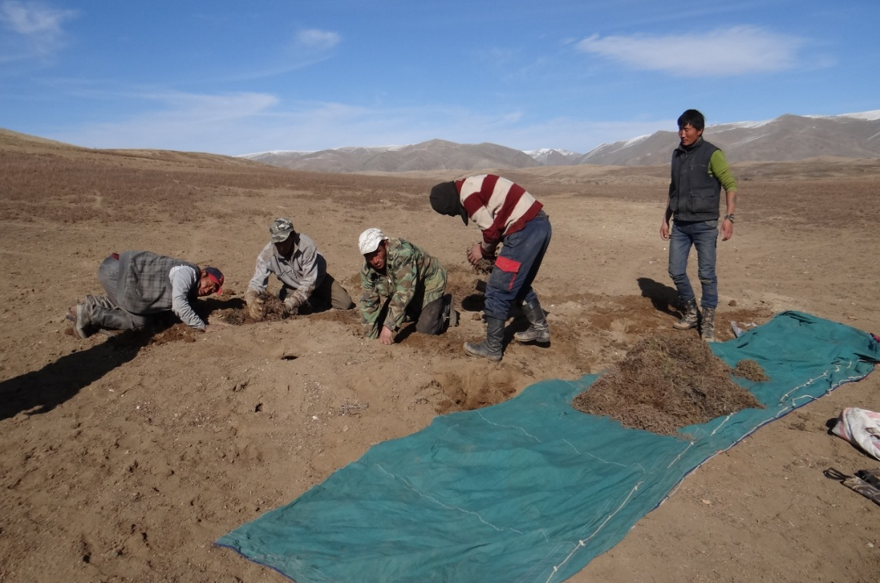
Төсөл арга хэмжээний нэр: Улаантуг, Сондуулт, Хамтын хїч багуудад “Їлийн цагаан оготно устгах” ажил
Төсөвт өртөг: 10 000 000 төгрөг
Гүйцэтгэсэн ажлын тоо: Багуудад нийт 100 га талбайд їлийн цагаан оготно устгах ажлыг хийсэн. Хєеєг цуглуулах аргаар устгасан.
Хэрэгжсэн он: 2015
Гүйцэтгэгчийн нэр: Шарга сумын “Залуучуудын холбоо” ТББ
Ашиглалтанд хүлээн авсан огноо: 2015.11.03
Хөрөнгийн эх үүсвэр: ОНХСан

Slide 10
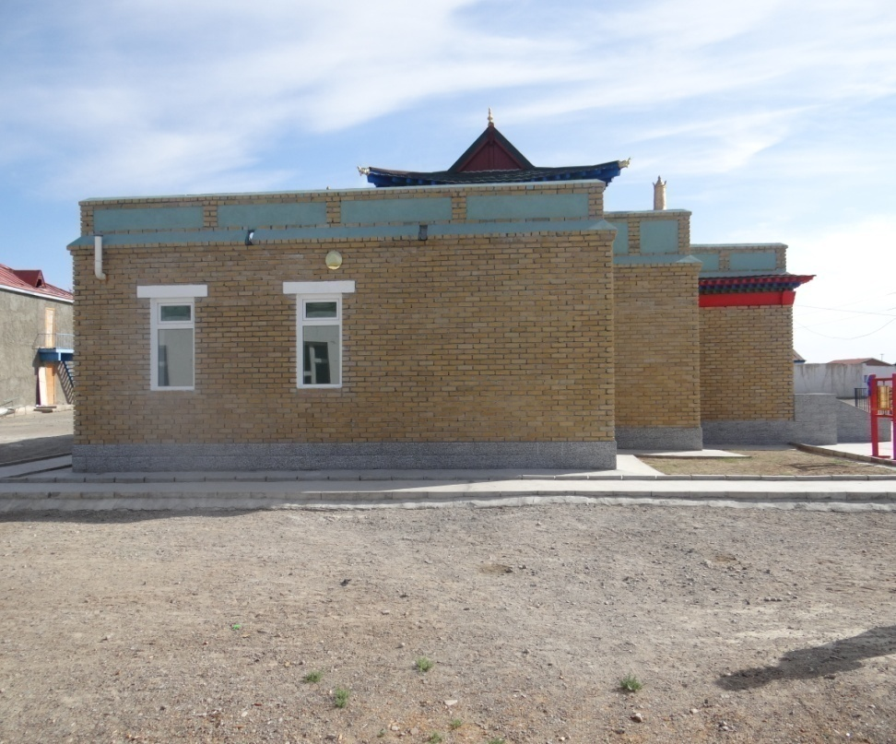
Төсөл арга хэмжээний нэр: Сумын тєвд“Гэгээрлийн єргєє барих” ажил
Төсөвт өртөг: 222 000 000 төгрөг. Їїнээс:
Улсын тєсвєєс 45 000 000 тєгрєг
Хандиваар 177 000 000 тєгрєг
Гүйцэтгэсэн ажлын тоо: 420,24 м2 талбайтай 4 єрєє бїхий байрыг улаан тоосго, єнгєлгєєний тоосгоор барьж ашиглалтанд оруулсан . Сургуулийн номын сан, ёслол хїндэтгэлийн арга хэмжээ ядуулах зориулалттай./
Хэрэгжсэн он: 2014
Гүйцэтгэгчийн нэр: Улаанбаатар хотын “Мон цэдэр” ХХК
Ашиглалтанд хүлээн авсан огноо: 2014.07.30
Хөрөнгийн эх үүсвэр: Улсын тєсєв, нутгийн ард иргэдийн хандив

Slide 11
Төсөл арга хэмжээний нэр: “Сургуулийн дотуур байрны их засвар хийх” ажил
Төсөвт өртөг: 49 9992 000 төгрөг.
Гүйцэтгэсэн ажлын тоо: 2535 шоо метр эзэлхїїнтэй талбайтай 2 давхар байрын гадна засал, дотор засал, дээврийн будгийн ажил, цахилгаан гэрэлтїїлэг, халаалтын ажлуудыг хийж гїйцэтгэсэн /
Хэрэгжсэн он: 2013
Гүйцэтгэгчийн нэр: Говь-Алтай аймгийн “Орд харш” ХХК
Ашиглалтанд хүлээн авсан огноо: 2013.09.11
Хөрөнгийн эх үүсвэр: Улсын тєсєв

Slide 12
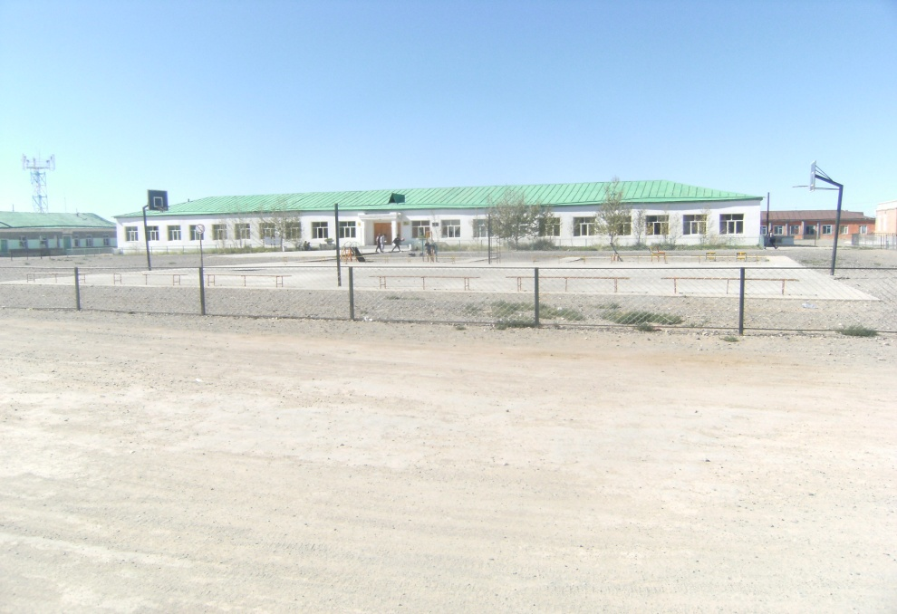
Төсөл арга хэмжээний нэр: Сургуулийн ємнє“Спорт эрїїл мэндийн талбай барих” ажил
Төсөвт өртөг: 16 481 321 төгрөг.
Гүйцэтгэсэн ажлын тоо: 336 м2 цементэн талбай, талбайг тойрсон 2м-ийн єндєр тємрєн хайс, сагсны талбай, хїїхдийн тоглоомууд гэсэн ажлууд хийгдсэн. /
Хэрэгжсэн он: 2013
Гүйцэтгэгчийн нэр: Говь-Алтай аймгийн “Шадар туслагч” ХХК
Ашиглалтанд хүлээн авсан огноо: 2013.09.20
Хөрөнгийн эх үүсвэр: Улсын тєсєв

